Slide 1
ĐỒ HỌA MÁY TÍNH
Biên soạn: ThS. Nguyễn Thị Anh Thư

Slide 2
Bài 4: Nguyên lý hiển thị hình ảnh 2D
Các bước tạo dựng hình ảnh
Hệ tọa độ
Bài tập

Slide 3
1. Các bước tạo dựng hình ảnh
Chuỗi xử lý trong quá trình dựng hình từ những dữ liệu đầu vào để hiển thị lên các thiết bị xuất gọi là pipeline.
Đỉnh, cạnh nối
Nguồn sáng, …
Hình ảnh (ma trận điểm ảnh)

Slide 4
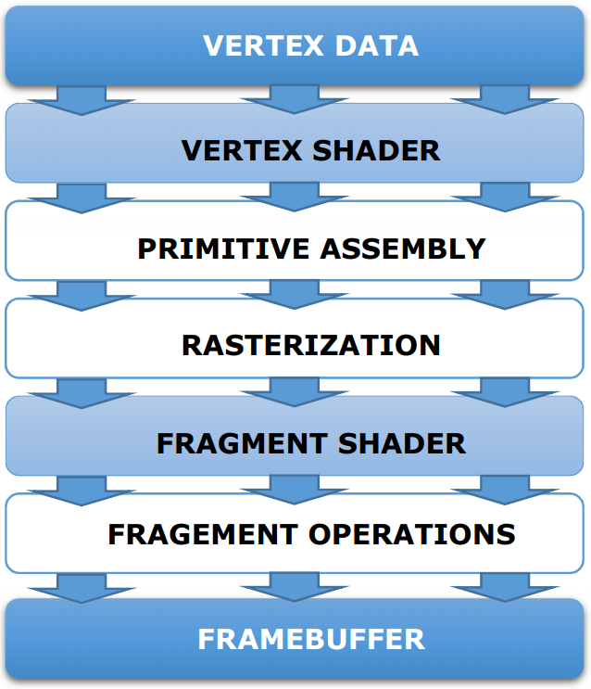
1. Các bước tạo dựng hình ảnh
Pipeline dựng hình cơ bản trong OpenGL ES 2.0:

Slide 5
1. Các bước tạo dựng hình ảnh
Vertex data
Bắt đầu bằng tập hợp các bộ đệm đỉnh, gồm các thuộc tính của đỉnh (vị trí của đỉnh, tọa độ, …).
Điều khiển quá trình liên kết thành các đối tượng cơ sở ở bước sau.
Vertex shader
Là chương trình nhỏ chạy trên GPU, xử lý tập thuộc tính của từng đỉnh và cho ra tập thuộc tính mới.
Tình toán điểm chiếu của đỉnh trên màn hình thiết bị, tạo dữ liệu màu của đỉnh, tọa độ vân hình.

Slide 6
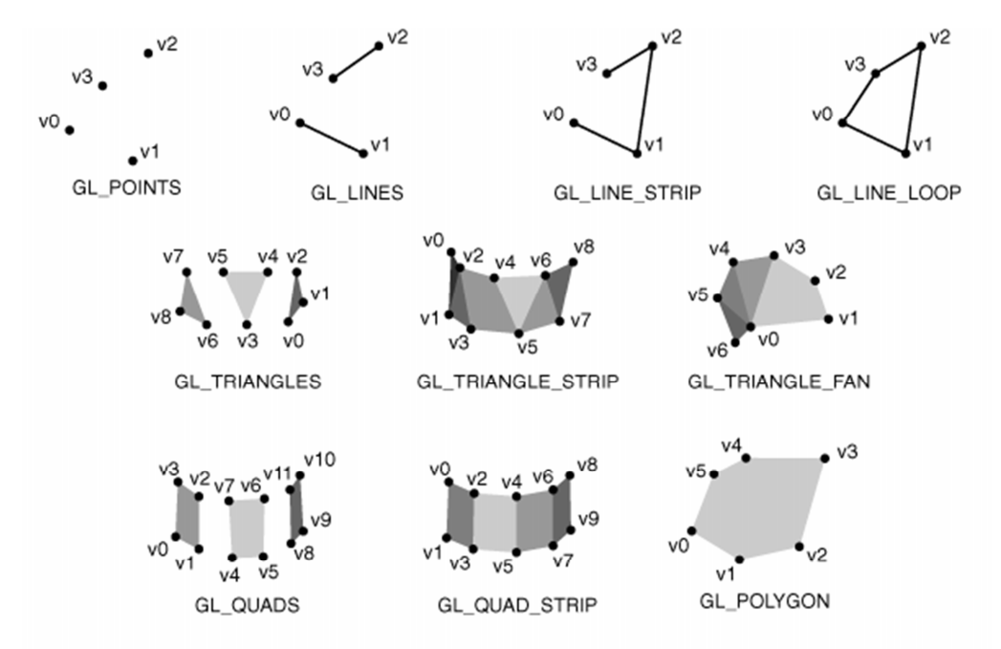
1. Các bước tạo dựng hình ảnh
Primitive assembly
GPU kết nối các điểm chiếu của đỉnh để tạo thành đối tượng cơ sở.
Sau đó, được tổ hợp lại thành từng nhóm theo nhiều cách khác nhau để tạo thành các đối tượng cơ sở khác nhau.

Slide 7
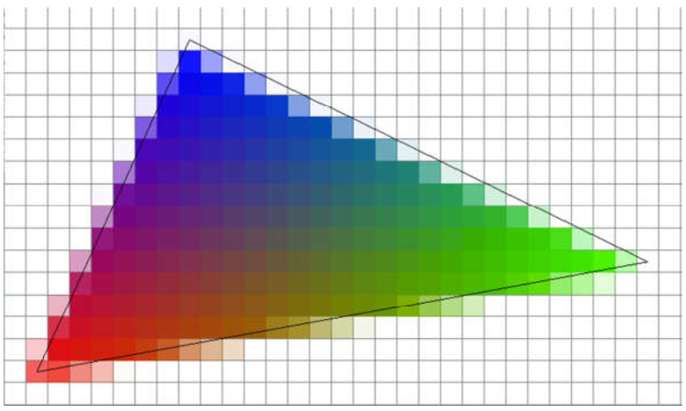
1. Các bước tạo dựng hình ảnh
Rasterization
Tiến hành trên từng đối tượng cơ sở: cắt bỏ những vùng không nhìn thấy và phân tách phần còn lại của đối tượng thành các mảnh nhỏ (1 pixel).
Nếu có thuộc tính màu thì sẽ tự động hòa trộn để tạo thành màu cho từng mảnh nhỏ.

Slide 8
1. Các bước tạo dựng hình ảnh
Fragment shader
Tạo ra màu và giá trị độ sâu cho từng mảnh.
Chương trình sẽ áp vân hình ảnh và tính toán ánh sáng.
Fragment operations và framebuffer
Framebuffer là kết quả cuối cùng của dựng hình. OpenGL sẽ đưa framebuffer lên màn hình để hiển thị.
Một framebuffer có thể là đầu vào cho quá trình dựng hình khác.

Slide 9
Bài 4: Nguyên lý hiển thị hình ảnh 2D
Các bước tạo dựng hình ảnh
Hệ tọa độ
Bài tập

Slide 10
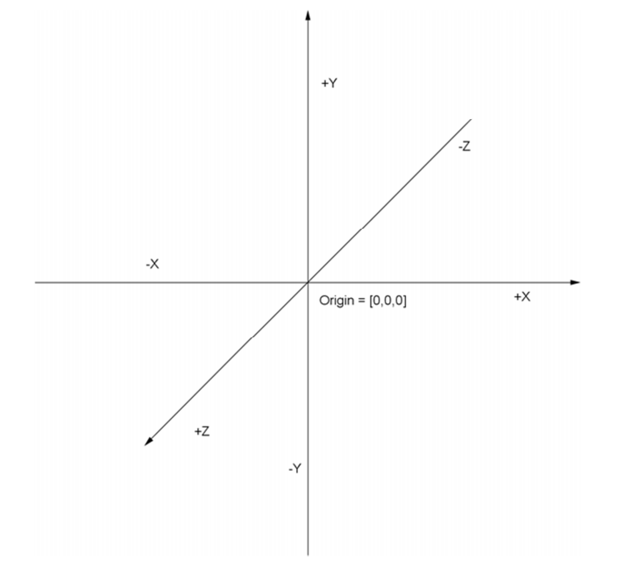
2. Hệ tọa độ
Hầu hết các hệ thống đồ họa 3D đều sử dụng hệ tọa độ Descartes.

Slide 11
2. Hệ tọa độ
Môi trường đồ họa sử dụng nhiều loại hệ tọa độ trong các không gian khác nhau:
Không gian đối tượng
Không gian thế giới
Không gian góc nhìn
Không gian chiếu

Slide 12
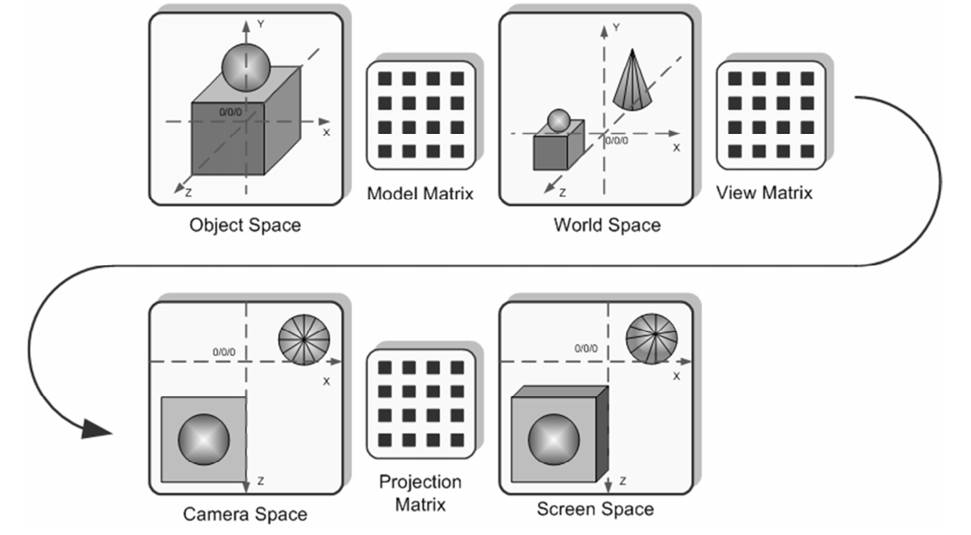
2. Hệ tọa độ
Biến đổi giữa các hệ tọa độ:

Slide 13
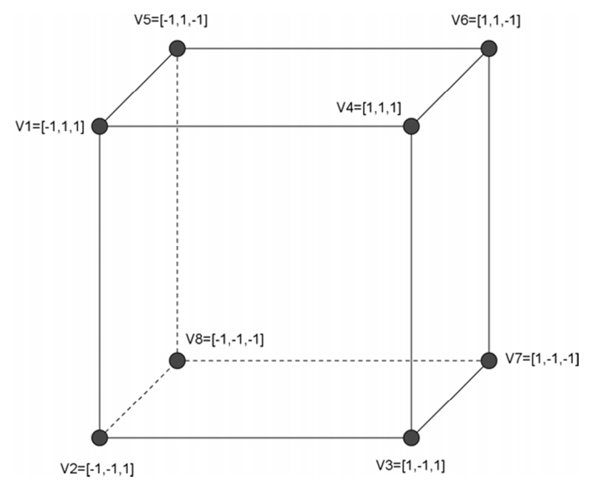
2. Hệ tọa độ
Không gian đối tượng:
Mỗi đối tượng cơ sở đều có hệ tọa độ riêng của chính nó.
Là đối tượng duy nhất trong không gian này.

Slide 14
2. Hệ tọa độ
Không gian thế giới:
Đây là không gian chung cho tất cả các đối tượng cơ sở.
Quá trình đặt hình lập phương ở một vị trí xác định trong không gian chung cùng với các đối tượng khác:
Hình lập phương được xác định ở Không gian đối tượng riêng của nó.
Chuyển đổi hệ tọa độ đối tượng sang hệ tọa độ thế giới.
Cách chuyển đổi hệ tọa độ:
Sử dụng ma trận chuyển đổi vật thể.
Ta nhân mỗi đỉnh của hình lập phương với ma trận chuyển đổi.
Kết quả là vị trí mới của đỉnh đó trong hệ tọa độ thế giới.

Slide 15
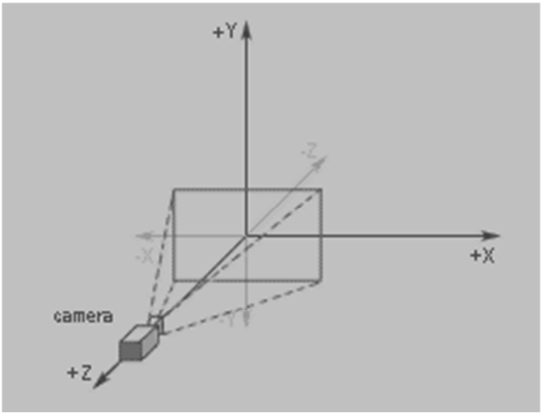
2. Hệ tọa độ
Không gian góc nhìn:
Khi tất cả các đối tượng đã trong Không gian thế giới, chúng ta cần xác định góc nhìn của chúng ta trong không gian đó.
Cách thức chuyển đổi các đối tượng sang Không gian góc nhìn cũng dùng ma trận góc nhìn tương tự như cách chuyển đổi hệ tọa độ không gian thế giới.

Slide 16
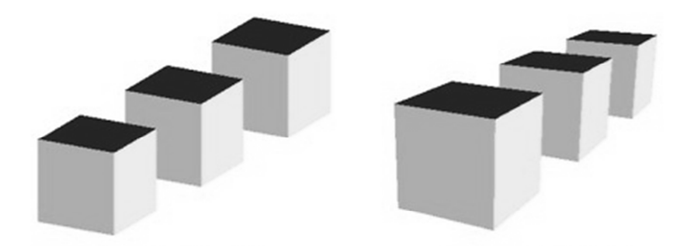
2. Hệ tọa độ
Không gian chiếu:
Khi tất cả các đối tượng đã ở trong không gian góc nhìn, nơi đối tượng ở vị trí mà chúng ta muốn nhìn.
Chuyển đổi hệ tọa độ 3 chiều sang 2 chiều để hiển thị lên màn hình.
Có 2 phương thức chiếu: chiếu trực giao và chiếu phối cảnh.

Slide 17
Bài 4: Nguyên lý hiển thị hình ảnh 2D
Các bước tạo dựng hình ảnh
Hệ tọa độ
Bài tập

Slide 18
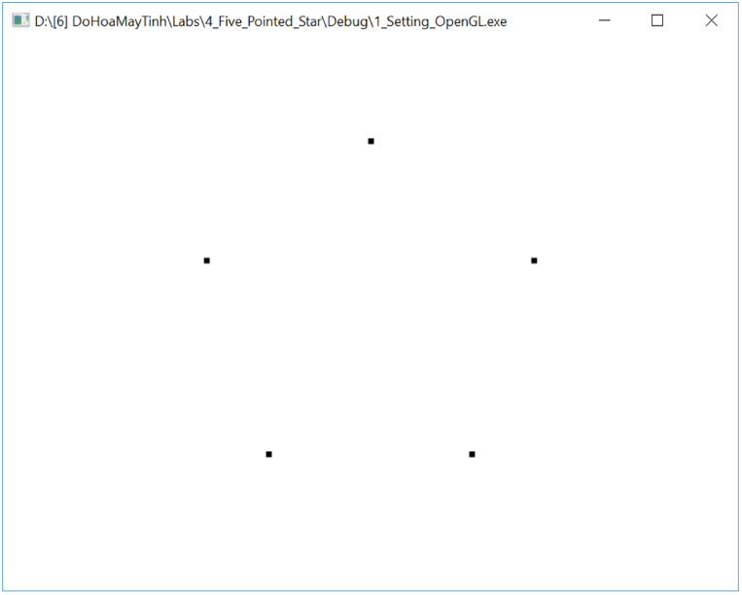
3. Bài tập
Hiển thị hình ảnh của các đối tượng 2D
Vẽ 5 đỉnh của một ngôi sao như hình bên, biết:
Tâm ngôi sao nằm giữa màn hình.
Bán kính R = 150 (khoảng cách từ tâm đến một đỉnh của ngôi sao).

Slide 19

Questions?

